Slide 1

TRƯỜNG TIỂU HỌC HÒA NGHĨA
Môn : Tự nhiên và xã hội
Lớp: 2
Tìm hiểu cơ quan hô hấp( tiết 1 )
Bài 23:
GV: Vũ Thị Ngọc

Slide 2
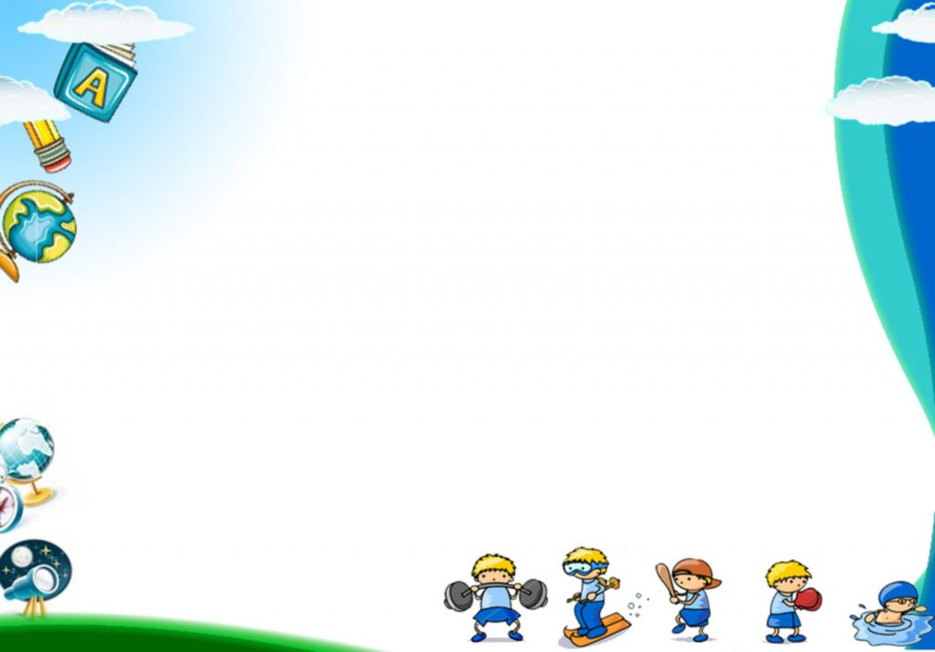
Chào mừng các em đến với tiết học hôm nay

Slide 3

Theo em, bạn nhỏ trong bài hát đang làm gì?

Slide 4
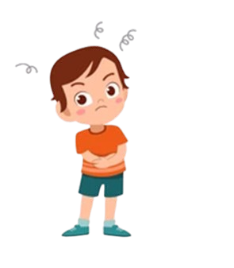

Vậy bạn nhỏ thực hiện hoạt động hít thở như thế nào?

Slide 5

Hoạt động khám phá
Hoạt động 1:
Nhận biết cơ quan hô hấp

Slide 6
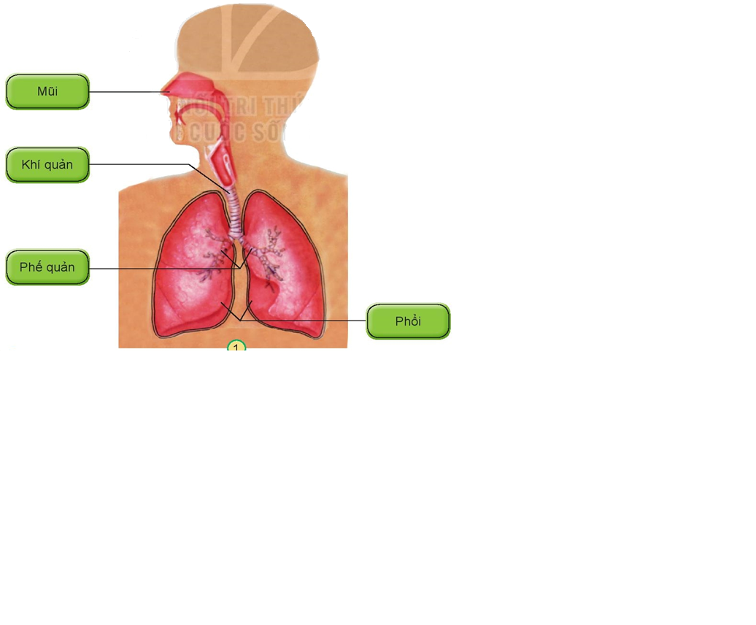
Hoạt động khám phá
1. Quan sát hình dưới đây, chỉ và nói tên các bộ phận chính của cơ quan hô hấp.

Slide 7
Hoạt động khám phá
Hoạt động 2:
Thực hành hít vào - thở ra

Slide 8
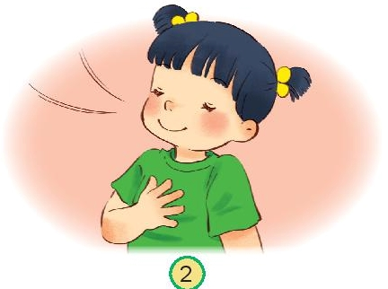
Hoạt động khám phá
2. Em hãy đặt tay lên ngực, thực hiện động tác hít thở sâu bằng mũi, cho biết lồng ngực thay đổi như thế nào khi hít vào và thở ra.

Slide 9
- Khi hít vào lồng ngực sẽ phồng lên, to ra.
- Khi thở ra lồng ngực sẽ xẹp xuống, nhỏ lại.

Slide 10

- Khi hít vào lồng ngực sẽ phồng lên, to ra.
- Khi thở ra lồng ngực sẽ xẹp xuống, nhỏ lại.

Slide 11
Hoạt động khám phá
Hoạt động 3:
Chức năng của
cơ quan hô hấp

Slide 12
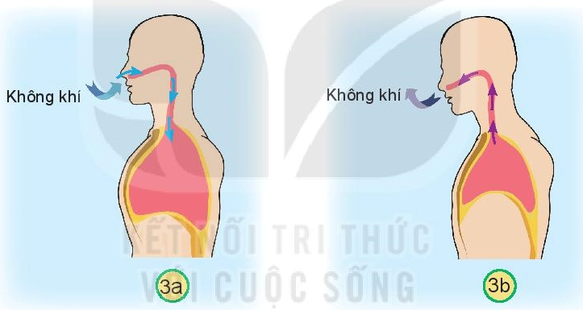
3. Quan sát hình dưới, trả lời các câu hỏi và yêu cầu sau:
Hình nào thể hiện hoạt động hít vào?
Hình nào thể hiện hoạt động thở ra?

Slide 13
Hình nào thể hiện hoạt động hít vào?

Slide 14
Hình nào thể hiện hoạt động thở ra?

Slide 15
Hít vào
Thở ra

Slide 16
Tại sao lồng ngực lại
to hơn khi hít vào và nhỏ đi khi thở ra?
Hít vào
Thở ra

Slide 17

1. Chỉ đường đi của không khí
khi hít vào và thở ra.
2. Cơ quan hô hấp có chức năng gì?
Thảo luận
nhóm đôi
Hít vào
Thở ra

Slide 18
Chỉ đường đi của không khí khi hít vào
Hít vào

Slide 19
Đường đi của không khí khi hít vào:
mũi => khí quản => phế quản => phổi
Hít vào

Slide 20
Chỉ đường đi của không khí khi thở ra.
Thở ra

Slide 21
Đường đi của không khí khi thở ra:
phổi => phế quản => khí quản => mũi
Thở ra

Slide 22
Cơ quan hô hấp có chức năng gì?
Cơ quan hô hấp có chức năng giúp chúng ta luôn có đủ lượng không khí cung cấp cho các bộ phận để sống.

Slide 23
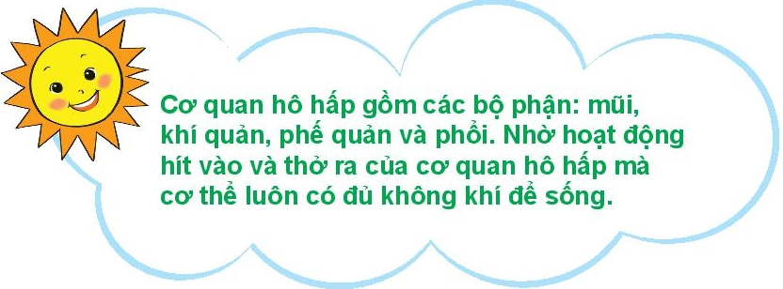
Kết luận

Slide 24

Trò chơi
“ Thổi bong bóng”

Slide 25

Luật chơi
Mỗi tổ sẽ cùng thổi bong bóng. Trong vòng 1 phút, tổ nào thổi được nhiều bong bóng nhất sẽ là tổ chiến thắng.

Slide 26
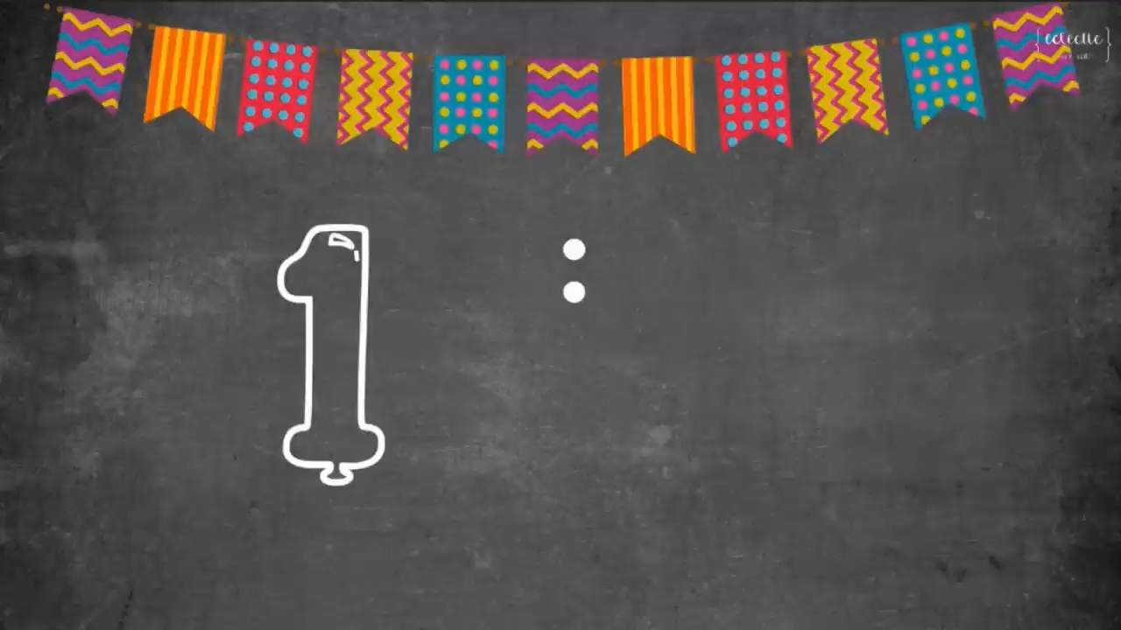

Slide 27
- Để thổi bóng bay chúng ta phải thực hiện hoạt động hít thở, chúng ta phải hít vào thật sâu và thở ra đều đặn.
- Thổi bong bóng là bài tập thở rất tốt cho phổi, chúng ta có thể thực hiện phương pháp này thường xuyên để cải thiện chức năng của phổi và tăng lượng oxy hít vào
.

